Slide 1


Slide 2
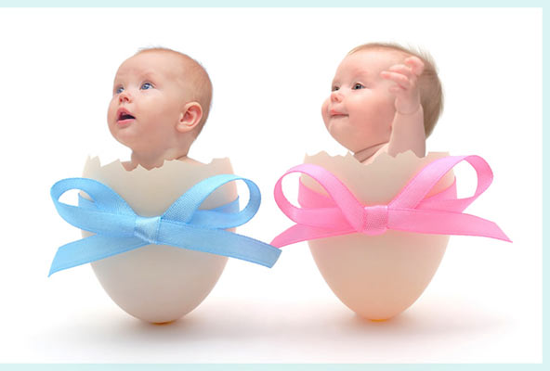
The development of social cognition
رشد شناخت اجتماعی
تهیه کننده : سمانه نوری
دانشجوی دکتری روانشناسی تربیتی دانشگاه شیراز

Slide 3
The development of social cognition
شناخت اجتماعی یعنی اینکه افراد چگونه دیدگاه ها، احساس ها، افکار، و انگیزش های خود و دیگران را در می یابند و درباره روابط اجتماعی چطور فکر می کنند. شناخت اجتماعی یک توانایی کلیدی است که ما برای موفقیت در تعاملات اجتماعی در زندگی روزمره نیازمند آن می باشیم.

Slide 4
The development of social cognition
هارت (1995) شناخت اجتماعی را شامل چند جنبه می داند: 1- ادراک خود 2- ادراک دیگری 3- ارتباط ها و قراردادهای نظم بخش و سازمان دهنده ارتباط خود با دیگران.

Slide 5
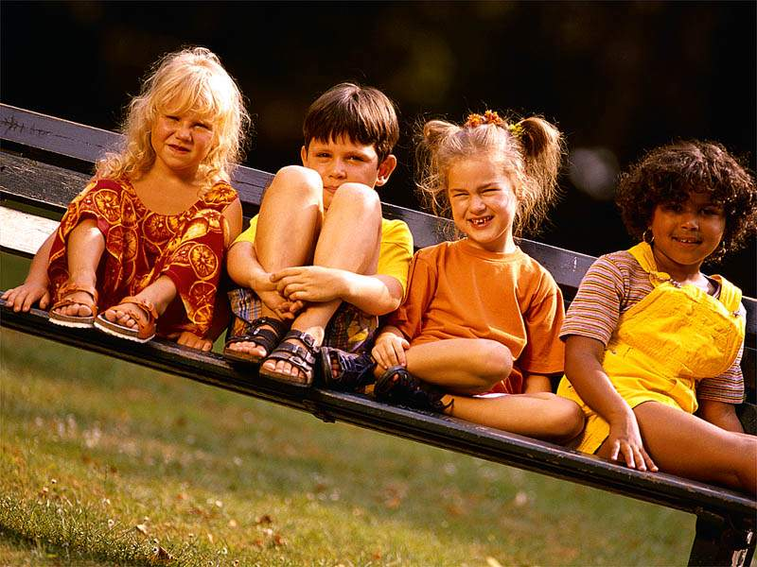
پرسش های اساسی در پژوهش های تحولی مربوط به شناخت اجتماعی :
1 . آیا شناخت کودک از پدیده ها و امور اجتماعی به سن حساس است و به موازات آن تغییر می پذیرد؟

Slide 6
و اگر چنین است
این تغییرات یا تفاوت ها کدامند و در چه امور می توان آنها را مشاهده کرد؟
در کدام جنبه یا جنبه هایی از واقعیت اجتماعی است که کودک برای سازمان دادن به آنها با مشکلات بیشتری مواجه می گردد؟

Slide 7

2 . هر گاه بپذیریم که شناخت اجتماعی کودک، به موازات سن او تغییر می کند، چگونه می توان آن تغییر را تعبیر کرد.

Slide 8
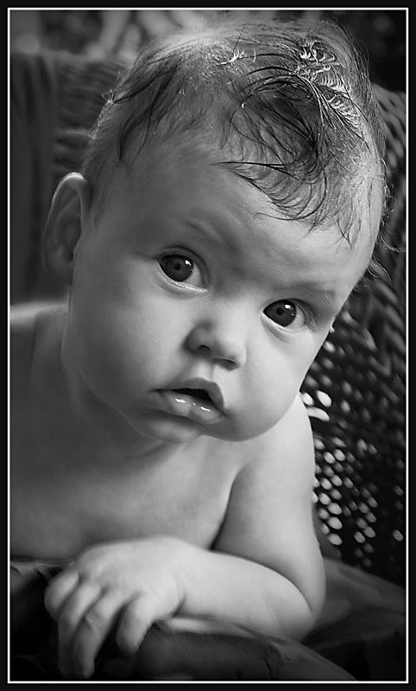
3 . فرایندهای اجتماعی، یا تحولی و شناختی که از خلال و به وسیله آنها برداشت کودک از دنیای اجتماعی پیشرفت می کند، کدامند؟

Slide 9

4 . میان تغییرات و تحولات در شناخت اجتماعی کودک و رفتار اجتماعی روزانه او چه ارتباطی وجود دارد؟
5 . عواطف چه نقشی را در رشد اجتماعی کودک ایفا می کنند؟

Slide 10
1 – برداشت کودک از دنیای اجتماعی به موازات سن او تغییر می کند .
2- بسیاری از تغییرات در زمینه شناخت اجتماعی ، از نوع تغییرات تحولی و کیفی می باشند.
3- ارتباط و مبادله، دیدگاه گیری، همکاری و همیاری، مکانیسم های اسنادی.
4- در مورد رشد اخلاق، رشد ادراک خود ورفتار واقعی بر نقش میانجی گر ادراک و برداشت از خود تاکید نهاده اند.
5- با توجه به ادراکات شهودی انسان ها، مشکل می توان پذیرفت که در چنین زمینه هایی عواطف نقشی متمایز از شناخت را ایفا نمی کنند.
یافته های پژوهشی و پاسخ به پرسش ها :

Slide 11
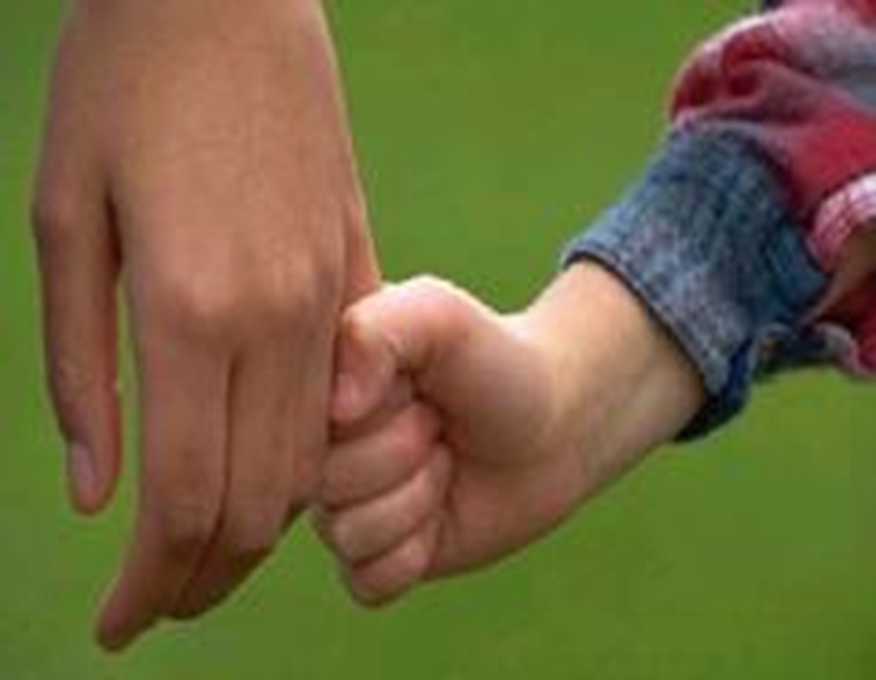
دیدگاه گیری :
از منظر دیگری به موضوع نگریستن، افکار و احساسات او را در نظر گرفتن، و یا در بیانی دیگر ، « بر دیده دیگری نشستن» است.

Slide 12
پرسش مهم از دیدگاه رشد : چگونگی ساختن یا کسب این توانایی است.
ژان پیاژه از اولین محققانی است که به این موضوع و نقش مهم آن در چگونگی ارتباط ذهن یا موضوع از خلال مفاهیم تمرکز و تمرکززدایی توجه کرده است.
منظور از تمرکز : توجه ثابت و انحصاری ذهن روی یک موضوع یا جنبه ای خاص از آن موضوع و یا یک دیدگاه خاص است و منجر به انحراف در شناخت می گردد.
تمرکززدایی : رها شدن از تمرکز، در نظر گرفتن وجوه مختلف موضوع و یا دیدگاه های مختلف درباره آن است که دست یابی به شناخت دربارۀ آن موضوع را سهولت می بخشد.
«خودمحوری» بیانگر ضعف در توانایی دیدگاه گیری است.

Slide 13
تحقیقات فلاول روانشناس صاحب نظر امریکایی در پایه ریزی شناخت اجتماعی و دیدگاه گیری ادبیات پژوهشی غنی ای را فراهم آورد.

Slide 14
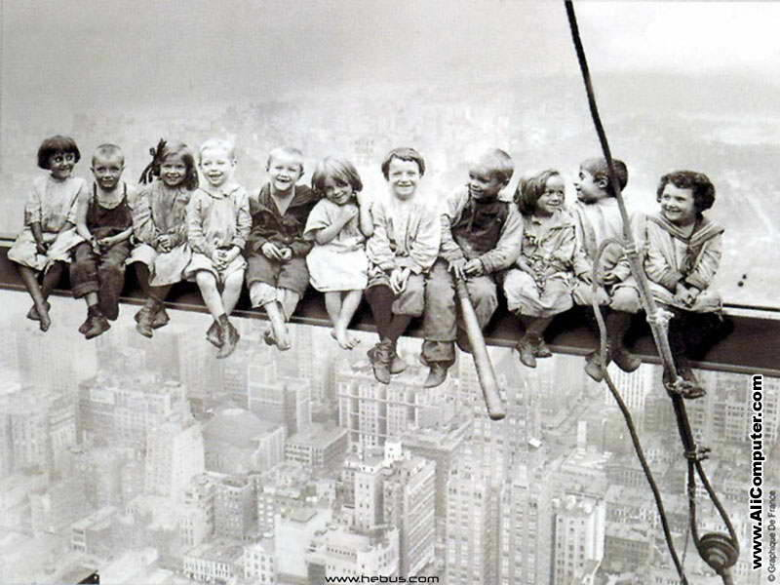
انواع دیدگاه گیری :

Slide 15
دیدگاه گیری بصری :
فرد یا کودک بداند دیگری از زاویه دید خود چه چیزی ، یا چه جنبه و قسمتی از یک موضوع را می بیند.
اولین بررسی های مربوط به دیدگاه گیری بصری، توسط پیاژه و اینهلدر (1956) با هدف دستیابی بر چگونگی سازمان یابی تجسم فضا نزد کودک، انجام یافته اند.
پژوهش های جدیدتر، از جمله پژوهش های دونالدسون و همکارانش نشان می دهند که شاید پیاژه و اینهلدر ناتوانی کودک در دیدگاه گیری بصری را بیش از آنچه که هست، القا می کنند.

Slide 16

فلاول و همکارانش (1977) سه سطح را در دیدگاه گیری بصری مشخص ساخته اند :
سطح اول : حدود سه سالگی است، کودک می فهمد که دیدگاه او و دیدگاه دیگری یکسان نیستند.بنابراین کودکان در این سنین می توانند درک کنند که دیگری لزوماً دیدگاه بصری آنها را ندارد

Slide 17
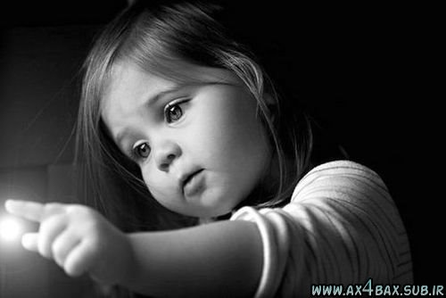
سطح دوم : بین سنین سه و چهار سال و پس از آن پیشرفت ها تزایداً صورت بارزتری می یابند. کودکان حدود چهر سالگی حتی محدودیت در دیدگاه بصری دیگری را نیز می توانند درک کنند . آنها همچنین می فهمند که وقتی فقط قسمتی از یک حیوان را می بینند نمی توانند برای دیگری اطلاعات کافی را فراهم آورده و به او بگویند حیوان مزبور در حال انجام چه کاری است.

Slide 18

سطح سوم : از سالهای اول دبستان و به بعد، کودک به این درک می رسند که با توجه به زوایای مختلف دید، مجموعه ای از اشکال و اشیاء چگونه دیده خواهند شد.
دیدگاه گیری بصری به موازات سن کودک ، وضوح بیشتر پیدا می کند روندی تحولی دارد.

Slide 19
دیدگاه گیری مفهومی :
شناخت و دانش دیگران نسبت به اشیاء و نسبت به دنیا یا به طور کلی محتوای ذهنی آنها نیز می تواند متفاوت از محتوای ذهنی خود شخص درباره آن موضوعات باشد.
تغییرات تحولی در برداشت و شناخت کودکان از ذهنیات دیگران، کدام و چگونه اند؟
توانایی استفاده بردن کودک از اطلاعات اضافی یا «اطلاع افزوده» است.
کودکان بین دو تا چهار سال نمی توانستند از اطلاع افزوده استفاده ببرند ولی بین چهار تا شش سالگی توانایی کودک در این امر افزوده می شود.

Slide 20
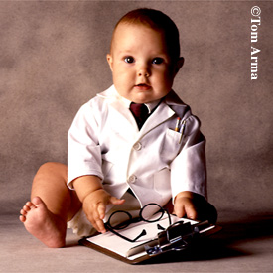
دیدگاه گیری امری تحول پذیر و دارای درجات یا سطوح پیچیدگی متفاوت است ، و با آن که در سنین پایین یعنی حوالی سه تا چهار سال نیز بروزهایی دارد، به موازات سن و پیشرفت های شناختی پیچیدگی می یابد که تفکر زنجیره وار چند مرحله ای از تظاهرات آن است

Slide 21

فرآیندهای درگیر دیدگاه گیری :
1 . تمرکز زدایی و برگشت پذیری عملیات ذهنی
2 . پردازشگری اطلاعات اجتماعی و نظریه دوج
بر حسب دوج (1986) لیاقت اجتماعی کودک و تعامل توفیق آمیز او با دیگران مستلزم پردازش های دقیق اطلاع اجتماعی است یعنی اطلاع اجتماعی می یابد به درستی رمزگردانی و با دیگر اطلاعات مقایسه و سپس تفسیر شود.

Slide 23
نظریه ذهن :
نظریه ذهن به عنوان درک افراد از حالات ذهنی ( تفکرات،‌ باورها، آرزوها)، تعریف شده است. به طور کلی فرض شده است این توانایی بین سنین سه تا چهارسالگی رشد می کند. درک خود و دیگران برای داشتن تعاملات اجتماعی موثر ضروری است. نظریه ذهن در عمل به کودک ابزار قدرتمندی می دهد تا با آن به اکتشاف، پیش بینی و تغییر رفتار دیگران دست بزند. به وسیله نظریه ذهن ما می توانیم حالات ذهنی ( باورها، تمایلات، تخیلات، عواطف و …) که علت اعمال هستند تفسیر کنیم .نطریه ذهن پیش نیازی برای درک محیط اجتماعی و لازمه درگیری در رفتارهای اجتماعی رقابت آمیز می باشد.

Slide 24

به عبارت دیگر، شناخت اجتماعی و روابط اجتماعی موفـق مسـتلزم داشـتن مکانیسـمی خـاص جهت درك حالات درونی دیگران و پردازش حـالات ذهنـی آنها میباشد که نظریه ذهن با دارا بودن این توانایی اختصاصی در تحول شناخت اجتماعی نقش حیاتی دارد ( رازا و بلیر، 2009، ص 337).

Slide 25
منشاء نظریه ذهن :
فلسفه ذهن
رفتارشناسی طبیعی شناختی
تحقیق پیرامون اکتساب زبان
کارهای فلاول و همکاران در مورد تمایز نمود - واقعیت

Slide 26
- باور غلط
- میل
- قصد
- دانش
- وانمودسازی
مهم ترین حالت های ذهنی :

Slide 27
بازنمایی :
بازنمایی یا تجسم در برگیرنده درک روابط نمادینی است که یک شخص برای دیگران قایل می شود.
بازنمایی یک حالت ذهنی است؛ فکر ، خواسته، باور، قصد....
عامل شکل دهنده به این حالت های ذهنی.
حالت های ذهنی نظیر باورها و امیال ، بازنمایی هایی هستند که واسطه فعالیت ما در جهان می باشند.
آنها برای ما رابطه ای روانشناختی با واقعیت پدید می آورند.

Slide 28
فرا بازنمایی:
به عنوان بازنمایی یک بازنمایی یا به بیان دقیق تر یعنی فرد به طور همزمان دو بازنمایی متفاوت از یک شی یا رویداد داشته باشد.
به این صورت که شی یا رویدادی را از قبل بازنمایی کند و آن را با بازنمایی ای که هم اکنون از آن شی یا رویداد دارد مقایسه نماید.

Slide 29

نظریـه ذهـن همگـام بـا افـزایش سـن در کودکـان پیشرفت مینماید؛ به طوري که کودکان در حدود سه سالگی، قادر هستند تا بین آنچه دیگران مـی خواهنـد (امیـال ) و آنچـه دیگران انجام میدهند (رفتارها) پیوند برقـرار کننـد ، امـا آنهـا قادر به درك ماهیت باورهاي دیگـران نیسـتن د. در حـالی کـه برخی از متخصصان معتقدند که فرایندهاي مربوط بـه نظریـه ذهن به طور عمده با درونگرایی مرتبط میباشد ولی به طـور کلی اعتقاد بر این است که این توانایی حاصل هوش اجتماعی است (بوید،2007)

Slide 30
سه رویکرد نظري عمده با ماهیت و رشدتئـوري ذهن :
رویکرد نظریه- نظریه :
رشـد توانایی تئوري ذهن مستلزم رشـد توانـایی ذهنـی در کودکـان است به این صورت که حالتهاي ذهنی ساده نظیـر تمایـل و ادراك به حالات ذهنی پیچیده نظیـر بـاور مجهـز مـی گـردد .
رویکرد پیمانه اي :
در چارچوب رویکرد پردازش اطلاعات، بـا در نظر گرفتن تئوري ذهن به عنوان یک پیمانه معتقد به وجود یک پردازشـگر اختصاصـی جهـت بازنمـایی حـالات ذهنـی میباشد. در طی فرایند تکامل، انسان به پیمانـه تئـوري ذهـن تجهیز گردیده است، این پیمانه محركهاي مربـوط را از دنیـا انتخاب و بر اساس قوانین خود، به گونهاي سریع و ناخودآگاه پردازش میکند که نتیجـه آن درك رفتارهـاي انسـانی اسـت.

Slide 31
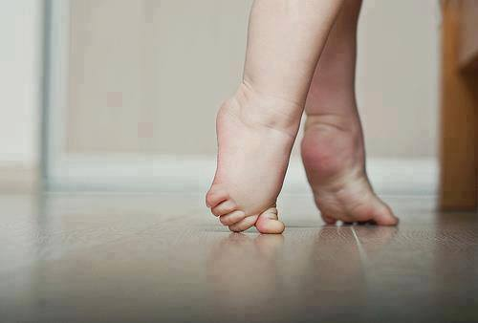
رویکرد شبیه سازي : فراینـد زیـرین درك حالـت هـاي ذهنـی دیگران را مکانیسمی شناختی به نام توانایی شبیه سازي میداند که طی آن فرد پس از ادراك ذهنی حالت خود، با درگیر شدن در فرایند شبیه سازي خود را در موقعیت شـخص دیگـر قـرار میدهد و از این طریـق بـا پـی بـردن بـه حالـت ذهنـی وي، رفتـارش را پـیش بینـی مـی نمایـد (فلاول، 1999).

Slide 32

سه سطح نظریه ذهن :
سطح اول نظریه ذهن کـه همان شکل گیري ذهن مقدماتی اسـت .
سـطح دوم کـه در آن یک نظریه ذهن واقعی، ولی اولیه شکل گرفته اسـت
سـطح سوم که جنبه هاي پیشرفته تر نظریه ذهن نظیر درك شـوخی و قضاوتهاي پیچیده را در بر می گیـرد .

Slide 33
ریشه های این ظرفیت شناختی را می توان در سال های اولیه زندگی جستجو کرد. اگرچه کودکان در سالهای اول زندگی از ذهن خود و دیگران روز به روز بیشتر آگاه می شوند، و بین مفردات آنها ارتباط برقرار می کنند، اما تغییرات اساسی در درک نظریه ذهن در چهار سالگی اتفاق می افتد، هنگامی که کودکان قادر می شوند محتواهای ذهن دیگران را، به ویژه حالات باور را تفسیر کنند . ظرفیت کودکان برای اسناد حالات ذهنی مانند، باورها، آرزوها و تمایلات به خود و دیگران به احساس و پیش بینی رفتار کمک می کند، و اینها نیز به انتقال مفاهیم رفتار اجتماعی منتهی می شوند.

Slide 34
جمع بندی نظریه ذهن :
فراگیری نظریه ذهن، اساس رشد شناخت اجتماعی است.شروع آن در نوزادی است و از طریق توجه اشتراکی ، بازی های نمادین، تقلید و درک هیجانی است و به بعد روانشناسی میل و سپس به سمت روانشناسی میل – باور پیش می رود . نظریه ذهن محصول طبیعت و تربیت است.

Slide 35
مولفه های دیگر شناخت اجتماعی :
توصیف دیگران : Describing other people
توصیفات کودکان از دیگران از تمرکز بر خصلت های درونی و سپس خصلت های یکپارچه و روانشناختی پیش می رود.

Slide 36
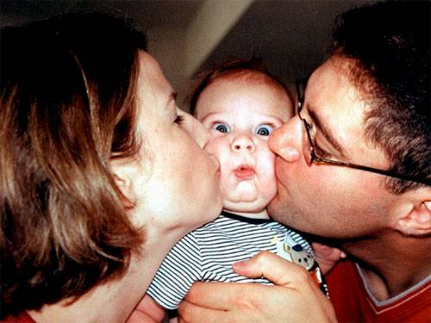
مهارت های نقش پذیری: Role-taking skills
توانایی سازگارشدن با دیدگاه افراد دیگر و فهمیدن افکار و احساسات او در ارتباط با افکار و احساسات خودش شامل می شود.

Slide 37

شناخت اجتماعی در بزرگسالی :
اغلب مهارت های شناخت اجتماعی در اوایل و اواسط بزرگسالی بهبود می یابد. در سالهای پیری رشد این مهارتها به خوبی ادامه پیدا می کند در صورتی که بزرگسال از نظر اجتماعی فعال باشد.

Slide 38
ابزار اندازه گیری نظریه ذهن:
پژوهشگران برای ارزیابی توان نظریه ذهن کودکان از دو مقوله تکلیف گسترده استفاده نموده اند. این دو مقوله عبارتند از : تکالیف باور غلط و تکالیف نمود- واقعیت .

Slide 39
مروری بر تحقیقات داخل و خارج از کشور :
Theory of mind, emotion recognition and social perception in individuals at clinical high risk for psychosis
نظریه ذهن، شناخت هیجان و ادراک اجتماعی در افراد در معرض خطر بالا بالینی برای مشکلات جنون امیز و اسکیزوفرنی (2015)
نتایج مشاهده شده در این تحقیق بیانگر عملکرد ضعیف بیماران اسکیزوفرنی در این سه مولفه بودند علاوه بر این در این تحقیق نشان داده شده است که سن و بهره هوشی در عملکرد افراد در این سه حیطه نقش بسزایی داشته است.

Slide 40
مروری بر تحقیقات داخل و خارج از کشور :
theory of mind training causes honest young childern to lie
آموزش نظریه ذهن به کودکان کوچک صادق باعث دروغ گفتن آنها می گردد (2015).
در این مطالعه نشان داده شد که شرکت کنندگان (کودکان سه ساله) که قادر به دروغ گفتن نبودن شروع به یادگیری دروغ گفتن کردند . در این تحقیق نتایج بطور معناداری بر این موضوع تاکید داشتند که نظریه ذهن نقش مهمی در کفایت اجتماعی کودکان دارد.

Slide 41
مروری بر تحقیقات داخل و خارج از کشور :
development of meta representations : procedural metacognition and the relationship to theory of mind ( Emanuel Feurer, 2015).
روند فراشناخت و ارتباطش با نظریه ذهن
این تحقیق در راستای چندین تحقیق دیگر بیانگر ارتباط بین فراشناخت و نظریه ذهن می باشد علاوه بر این در این پژوهش جنبه ی دیگری روشن می گردد و آن نقش حیاتی زبان در این ارتباط می باشد. نتایج بیانگر این مطلب بود که که رابطه معناداری بین مهارت های نظارتی کودکان در بعد فراشناختی با نظریه ذهن وجود دارد بطوریکه کودکانی که نمرات بالا در مهارت های نظارتی کسب کردند در نمره های نظریه رشد نیز کفایت قابل توجه ای از خود نشان دادند.

Slide 42
مروری بر تحقیقات داخل و خارج از کشور :
مقایسه نظریه ذهن در کودکان بد سرپرست و عادی (1394):
نتایج پژوهش نشان داد که بین دو گروه کودکان بدسرپرست و عادی در سطح کلی و سه سطح جزیی نظریه ذهن تفاوت معناداری وجود دارد .برحسب نتایج تحقیق می توان گفت کودکان بد سرپرست به دلیل داشتن والدینی با سبک فرزندپروری مستبدانه و سهل گیرانه از لحاظ تحول نظریه ذهن از کودکان عادی در سطح پایین تری قرار دارند. به دلیل اینکه سبک فرزندپروری مستبدانه و سهل گیرانه از نظر تعامل اجتماعی والدین با کودکان به واسطه آن رشد نظریه ذهن در سطح ضعیفی قرار دارند.

Slide 43
مروری بر تحقیقات داخل و خارج از کشور :
مطالعه ارتباط نظریه ذهن با ناگویی هیجانی در یک گروه غیربالینی (1394) :
نظریه ذهن به عنوان یک توانایی شناخت اجتماعی و ناگویی هیجانی به عنوان یک ناتوانی در شناسایی هیجانات در خود ودیگران، از مؤلفه های مهم شناخت اجتماعی هستند که به جهت هم پوشی ساختاری در مکان های مغزی و هم پوشی کارکردی می تواند در ارتباط با هم مورد توجه قرار بگیرند. نتایج این تحقیق نقش پیش بینی کنندگی ناگویی هیجانی را در ارتباط با توانایی نظریه ذهن تایید کردند. از میان زیر مؤلفه های ناگویی هیجانی، تفکر عینی سهم توانمندی در پیش بینی توانایی نظریه ذهن داشت .

Slide 44
مروری بر تحقیقات داخل و خارج از کشور :
تأثیر آموزش مهارت های ارتباطی بر ارتقاء سطوح نظریه ذهن کودکان (1393) :
آموزش مهارت های ارتباطی موجب ارتقاء سطوح نظریه ذهن کودکان شد و از آنجا که فعالیت آموزش داده شده بر اساس روش درمانی عقلانی- هیجانی – عاطفی آلبرت آلیس بود و بین شناخت اجتماعی و هیجان ارتباط نزدیک وجود دارد تأثیرات قابل مشاهده بر ارتقاء سطوح نظریه ذهن کودکان گروه آزمایش قابل تبیین است.

Slide 45
مروری بر تحقیقات داخل و خارج از کشور :
جنسیت، ناگویی هیجانی و نظریه ذهن در دانشجویان (1391) :
نتایج پژوهش نشان داد که میزان نظریه ذهن و مؤلفه جهت گیری بیرونی در تفکر در دو جنس متفاوت است. به عبارت دیگر، دانشجویان پسر سطح بالایی از جهت گیری بیرونی در تفکر و سطح کمتری از نظریه ذهن را به نسبت دانشجویان دختر نشان می دهند.از آنجا که زنان در توانایی های مربوط به زبان و مردان در مهارت های فضایی نسبت به جنس مقابل خود برتری دارند (ویتلسون، 1976؛ کیمورا، 1992). لذا علیرغم نمرات بالای زنان در تکالیف نظریه ذهن، این امر می تواند نشان دهنده ی تأثیر عوامل ژنتیکی یا اجتماعی شدن باشد (بارون – کوهن،1997).

Slide 46
مروری بر تحقیقات داخل و خارج از کشور :
شناخت اجتماعی در کودکان مبتلا به اختلال نقص توجه و بیش فعالی (1392) :
تحلیل نتایج نشان داد که عملکرد کودکان مبتلا به این اختلال در آزمون ذهن خوانی به طور معناداری ضعیف تر از گروه گواه بود. از آنجا که ذهن خوانی یکی از اساسی ترین مؤلفه های شناخت اجتماعی است، می توان نتیجه گیری نمود که نقص در توانایی ذهن خوانی یکی از عوامل مؤثر بر شکست این کودکان در تعاملات اجتماعی و روابط میان فردی است.

Slide 47
مروری بر تحقیقات داخل و خارج از کشور :
در پژوهش های مختلف تأثیرات نظریه ذهن بر خودتنظیمی و مهارت های حل مسأله (اسپرلینگ، والز و هیل، 2009)، فرایندهای اجرایی (کول و میچل، 2008)،خودپنداره (بوساکی، 2005)، تشخیص بازنمود از واقعیت (لیلارد، 2005)، کفایت اجتماعی و مهارت های بین فردی، هیجانات (بلوم،2003)، تفسیر و درک تصاویر مبهم (پوپر، میچل و اکرود، 2008)، رفتارهای جامعه پسند، همدلی و همدردی (کارپنتر، پنینگتون و راجرز، 2010)، مشخص شده است.

Slide 48
رشد بهنجار :
شروع آن در نوزادی است و از طریق توجه اشتراکی ، بازی های نمادین، تقلید و درک هیجانی است و در 18 ماهگی روانشناسی میل رشد کرده سپس از 2/5 سالگی به سمت روانشناسی میل – باور پیش می رود.
بر طبق دیدگاه پیاژه، کودک تا حدود سن سه تا چهار سالگی از توجه به دیدگاه دیگران،چه به لحاظ مفهومی ناتوان است. از این دیدگاه کودک بر اساس یک ناتوانی کلی و به صورت ناخودآگاه ، حالت، دیدگاه و یا باور ذهنی خود را به دیگران نسبت می دهد. اما طبق دیدگاه نظریه ذهن، کودکان پیش دبستانی (قبل از شش یا هفت سالگی) نیز قادرند حالت های ذهنی دیگران را در نظر بگیرند و در عین درک دیدگاه دیگران، دیدگاه خود را با آن هماهنگ سازند.

Slide 49
رشد بهنجار :
با توجه به این نظریه هر چه که تعاملات اجتماعی و کلامی محیط کودک غنی تر باشد رشد شناخت اجتماعی و ظرفیت نظریه ذهنش بهبود می یابد. با ورود به دبستان چون کودک می تواند افکار و احساسات دیگران را درک نماید در نتیجه می تواند سازگاری بهتری را از خود نشان دهد و شاید پایه های همدلی در این مقطع شروع به شکل گیری نماید. از دیدگاه شناختی کودک از خودمحوری فاصله گرفته باشد و در همین راستا باید بتواند با دوستان خود و به خصوص با همجنس ارتباط خوبی داشته باشد.
در دوره نوجوانی یکی از مسایل مهم، دستیابی به هویت می باشد. با استناد به این نظریه اگر نوجوان قادر باشد انتظارات والدین،همسالان وجامعه را از خود پیش بینی و درک نماید می تواند به یک هویت رشد یافته برسد.

Slide 50
رشد بهنجار :
در ادامه مهارت های شناخت اجتماعی در اوایل و اواسط بزرگسالی بهبود می یابد. در سالهای پیری رشد این مهارت ها به خوبی ادامه پیدا میکند در صورتی که بزرگسال از نظر اجتماعی فعال باشد.

Slide 51
منابع :
فلاول، ج. اچ، س . ا . (1377). رشد شناختی (ترجمه فرهاد ماهر). تهران : انتشارات رشد.
داهرتی، م . جی . (1390). نظریۀ ذهن، چگونه کودکان افکار و احساسات دیگران را درک می کنند؟ ( ترجمه : زینب خانجانی و فاطمه هداوندخانی)، تهران : انتشارات سمت.
محسنی، ن . (1393) . نظریه ها در روان شناسی رشد: شناخت، شناخت اجتماعی، شناخت و عواطف. انتشارات : جاجرمی.
مقالات مجلات.

Slide 52

اگر فرصت داشتم کودکم را دوباره بزرگ میکردم ،
بیشتر او را در آغوش می گرفتم ........و کمتر او را به زور می کشیدم ،
کمتر سخت می گرفتم و بیشتر تأییدش ..می کردم.

